Slide 1





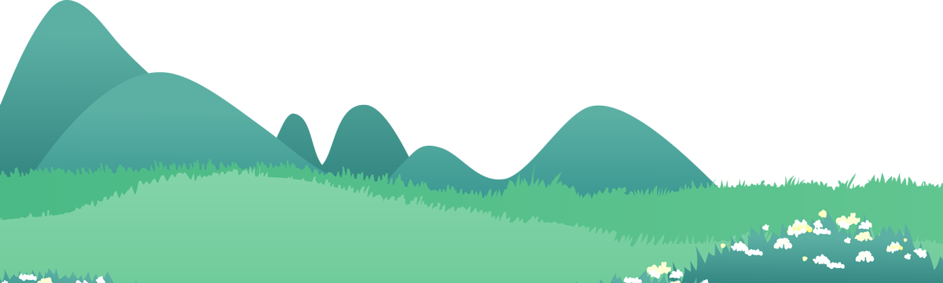
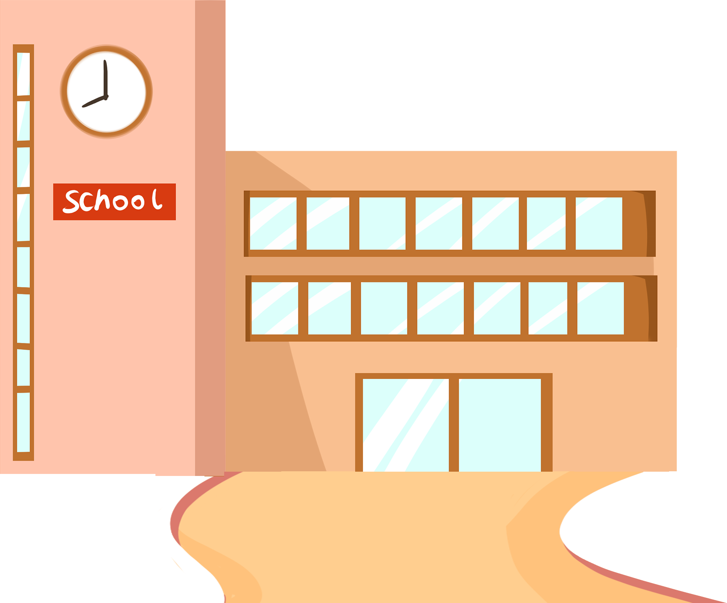


Slide 2





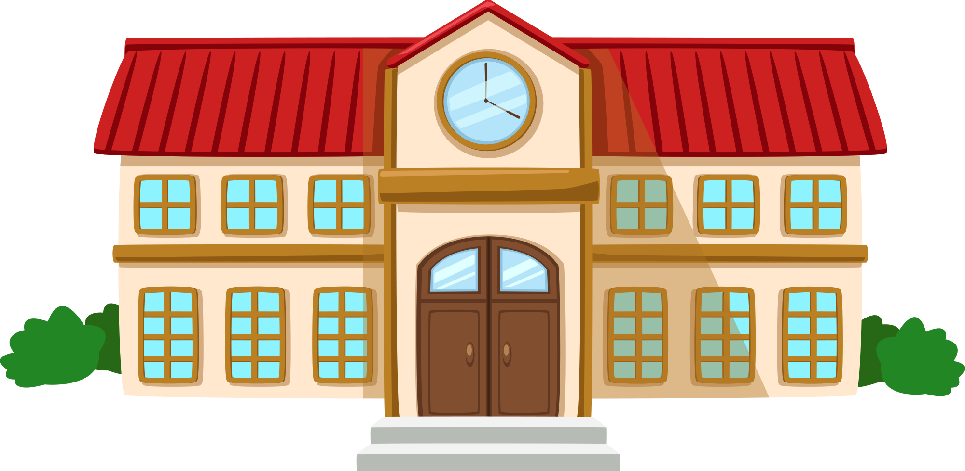

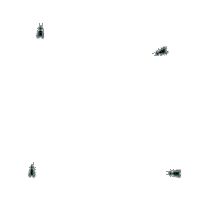
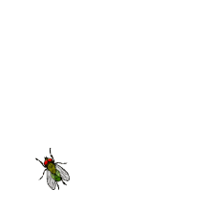
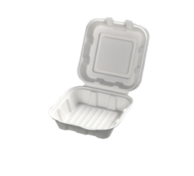
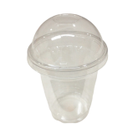
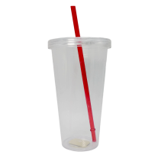
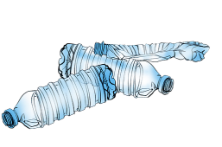
GIẢI CỨU TRƯỜNG HỌC
Trường học đang bị ô nhiễm bởi rác thải.
Em hãy giúp các bạn nhỏ dọn dẹp vệ sinh, làm sạch mái trường thân yêu bằng cách trả lời đúng các câu hỏi nhé!

Slide 3
GIẢI CỨU TRƯỜNG HỌC

Slide 4


1. Con người sử dụng thực vật và động vật để làm gì?
A. Làm lương thực, thực phẩm.
B. Làm nước hoa, tinh dầu.
C. Cả 2 đáp án trên

Slide 5
2. Đâu là việc làm giúp tiết kiệm và bảo vệ môi trường.
A. Đổ bỏ đồ ăn thừa khi không ăn hết.
B. Dùng cành, lá cây khô để ủ phân
C. Dùng nhiều giấy khi đi vệ sinh

Slide 6
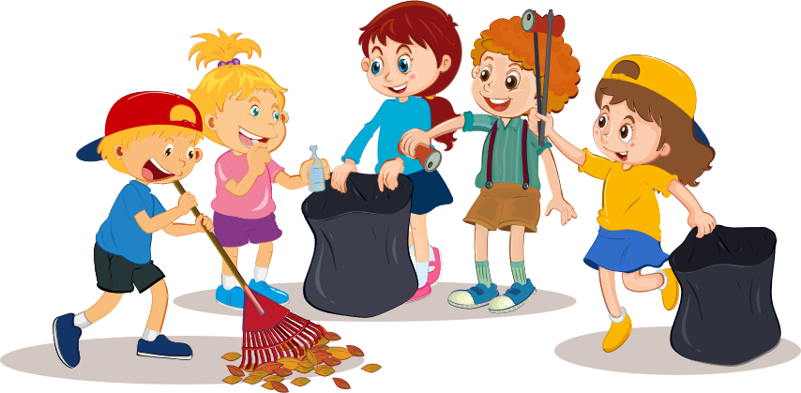
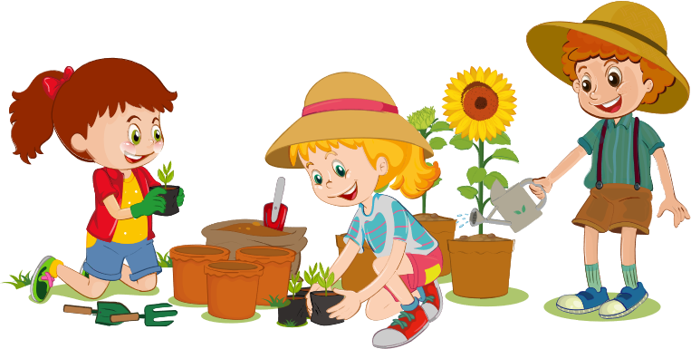
Nêu một việc làm em đã làm giúp tiết kiệm và bảo vệ môi trường từ thực vật và động vật?

Slide 7



Slide 8
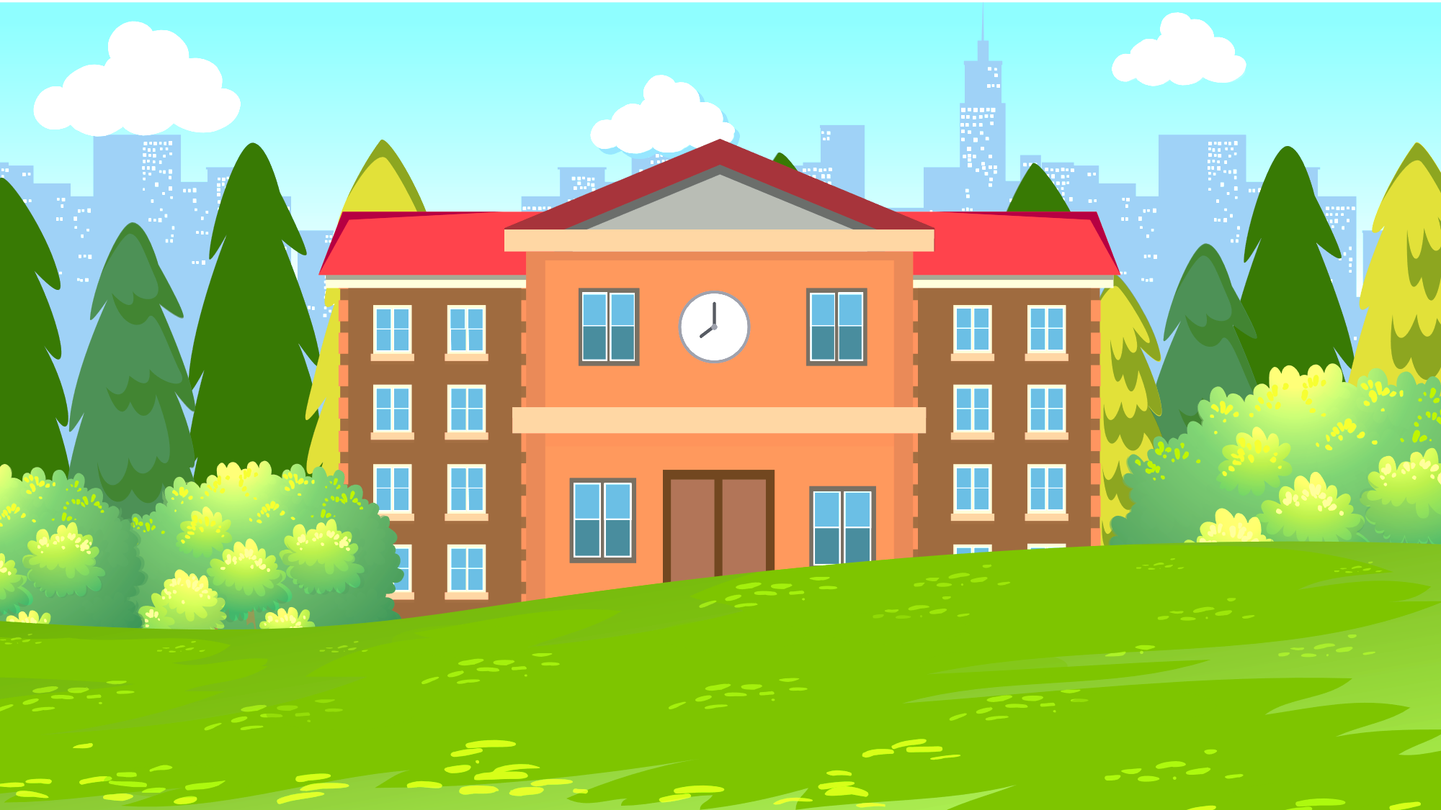



Nêu được ví dụ về việc sử dụng thực vật và động vật trong đời sống hằng ngày.
Liên hệ thực tế, nhận xét về cách sử dụng thực vật và động vật của gia đình và cộng đồng địa phương
Nguyễn Thị Ái Quyên
Lựa chọn và đề xuất cách sử dụng thực vật và động vật hợp lí. Chia sẻ với những người xung quanh cùng thực hiện..

Slide 9

Design: Hương Thảo – Zalo 0972115126

Slide 10
1. Tìm hiểu cách sử dụng thực vật và động vật trong gia đình, ở cộng đồng địa phương em theo gợi ý sau:
Cách sử dụng thực vật và động vật | Nhận xét
Sử dụng hết thức ăn đã nấu | Hợp lý
? | ?

Slide 11

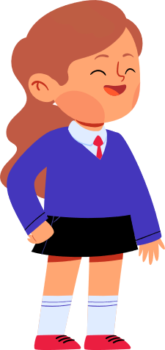

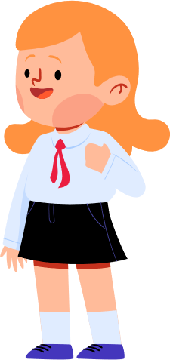
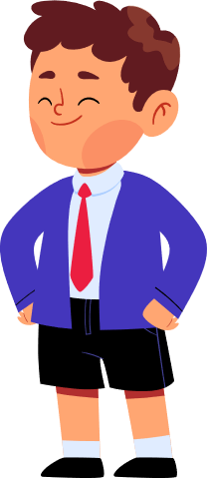
Hoàn thành phiếu bài tập và báo cáo kết quả trước lớp.
Thảo luận nhóm 4

Slide 12
Cách sử dụng thực vật và động vật | Nhận xét
Sử dụng hết thức ăn đã nấu | Hợp lí
Cho ngựa chở nhiều hàng, nặng | Không hợp lí
Lấy nhiều ăn khi đi ăn quán | Không hợp lí
Khi thừa đồ ăn, đóng hộp và bảo quản trong tủ lạnh. | Hợp lí
Nuôi gấu để lấy mật. | Không hợp lí
Tiết kiệm giấy | Hợp lí
Không khai thác triệt để, cạn kiệt, trái phép thực vật và động vật. | Hợp lí

Slide 13
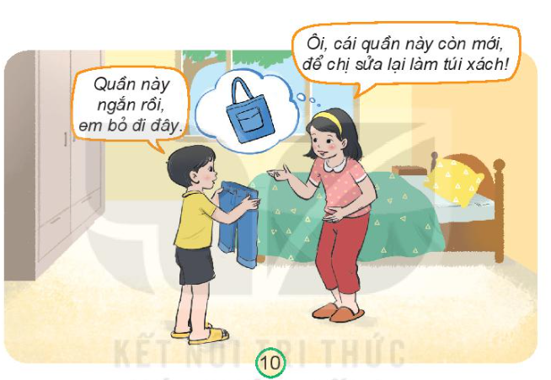
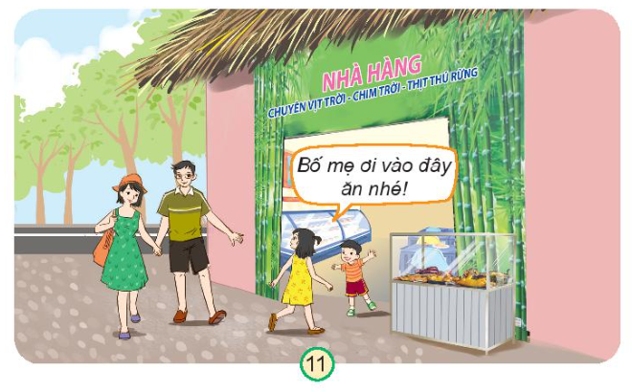
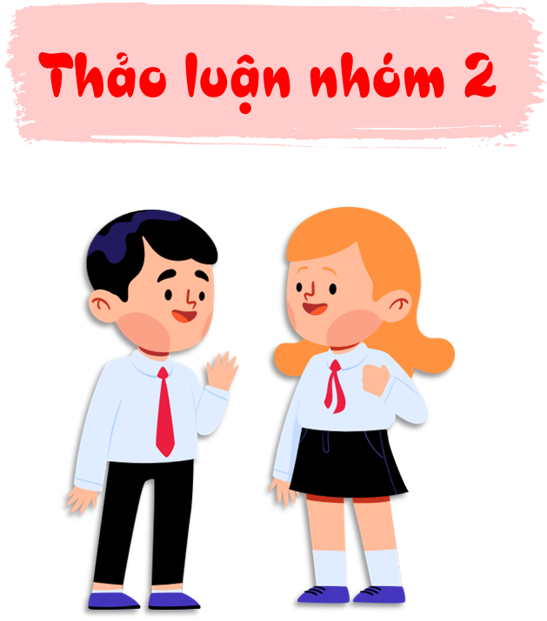
2. Em sẽ ứng xử như thế nào trong các tình huống sau:

Slide 14
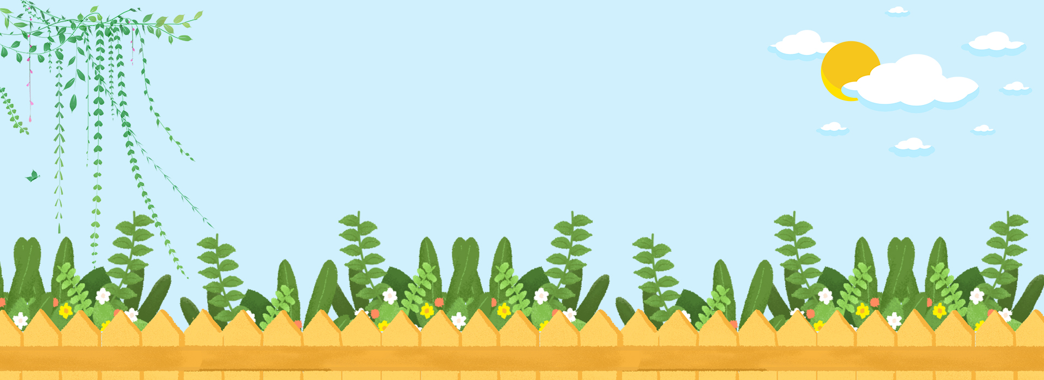

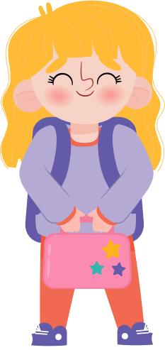


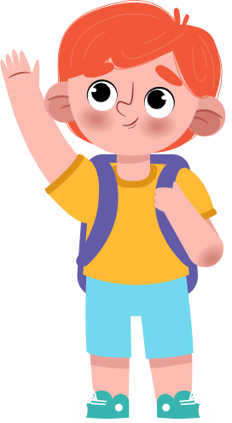
Các nhóm khác
lắng nghe – góp ý - bổ sung
Cùng chia sẻ

Slide 15

Em sẽ khuyên bạn nam quần vẫn còn mới, nếu bỏ đi thì sẽ rất phí, vừa lãng phí tiền của, vừa gây ô nhiễm môi trường.

Slide 16
Em sẽ nói với hai bạn việc săn bắt chim trời và thú rừng là trái phép. Việc này sẽ làm giảm số lượng của các loại vật trên trái đất và gây ra mất cân bằng hệ sinh thái.

Slide 17

Notes:
Hương Thảo – Zalo 0972115126

Slide 18
Đề xuất một số việc em có thể làm để sử dụng thực vật và động vật hợp lí.

Slide 19
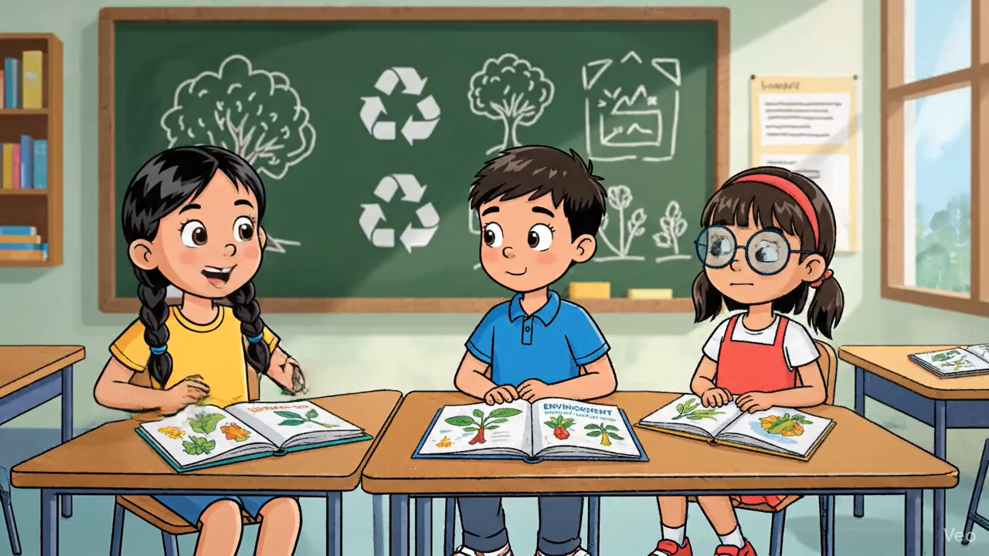

Slide 20


Một số việc em có thể làm để sử dụng thực vật và động vật hợp lí:
Sử dụng rau, vỏ hoa quả để làm phân bón cho cây.
Không bỏ thừa thức ăn.
Không ăn thịt thú rừng.
Không bắt gấu để lấy mật, bắt tê giác để lấy sừng.
Các quần áo đã cũ có thể sử dụng làm túi, hoặc khă lau nhà.

Slide 21
Chia sẻ ý kiến của em với gia đình, những người xung quanh để cùng sử dụng hợp lí thực vật và động vật.

Slide 22

Giáo viên điền vào đây
Giáo viên điền vào đây
Giáo viên điền vào đây
Giáo viên điền vào đây

Slide 23


Design: Hương Thảo – Zalo 0972115126
Notes:
Hương Thảo – Zalo 0972115126

